Slide 1


Tuần 6
Góc sáng tạo: Quan sát vườn cây

Slide 2


Nghe – hát kết hợp vận động theo nhạc bài hát “Lý cây xanh - dân ca Nam Bộ ”

Slide 3


Slide 4
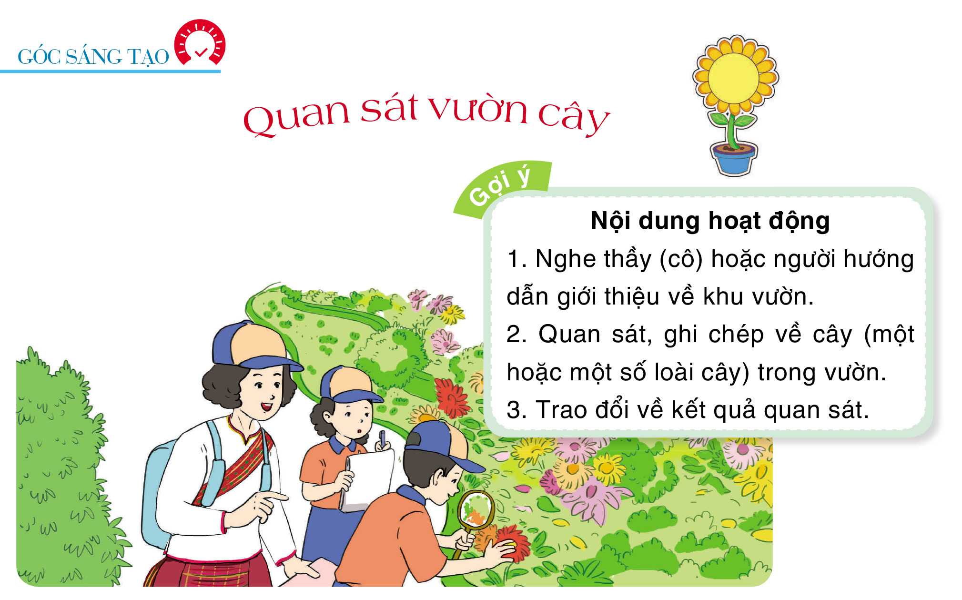

Slide 5

1. Giới thiệu 1 số vườn cây

Slide 6
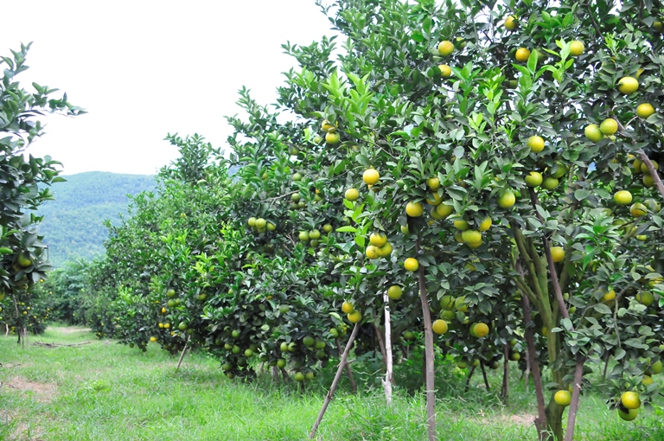
Vườn cây ăn quả

Slide 7
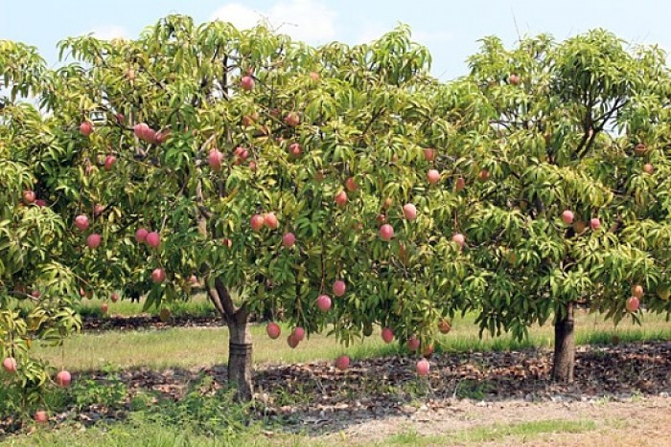

Slide 8
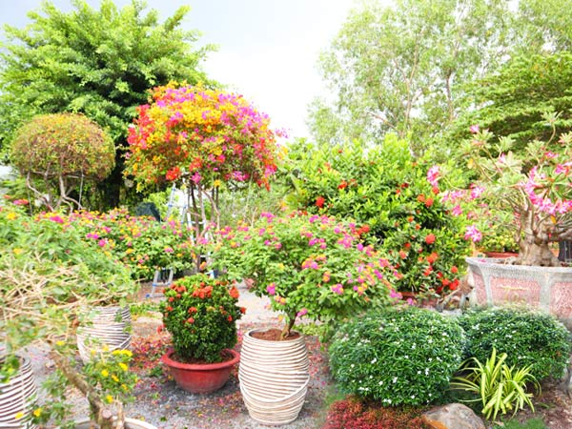

Vườn cây cảnh

Slide 9
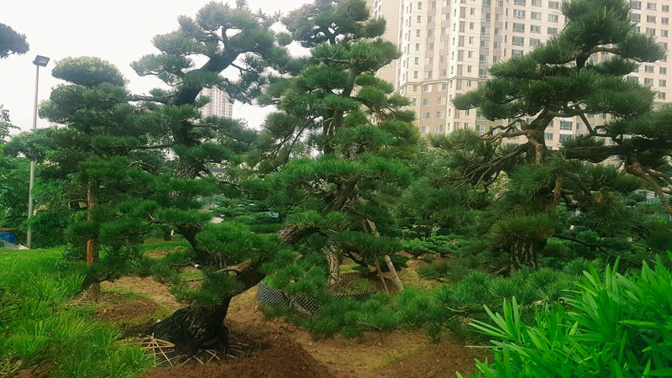

Slide 10
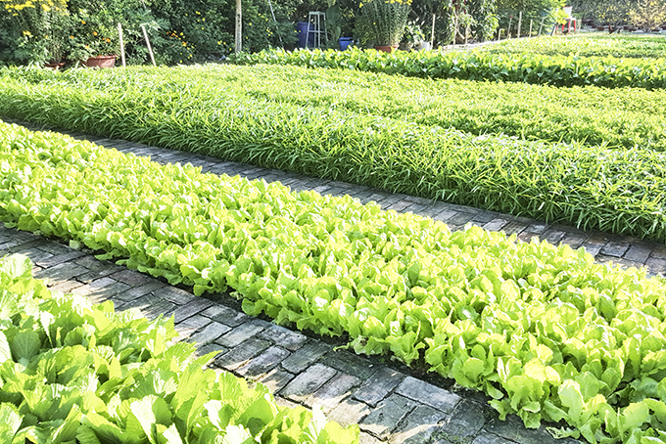
Vườn rau

Slide 11
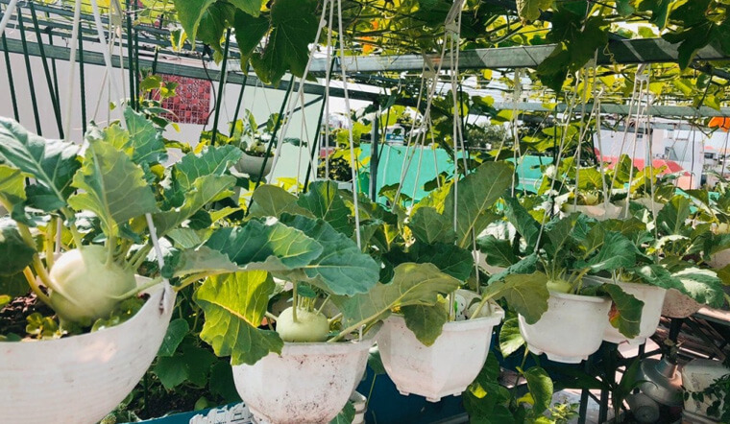
Vườn rau trên sân thượng

Slide 12
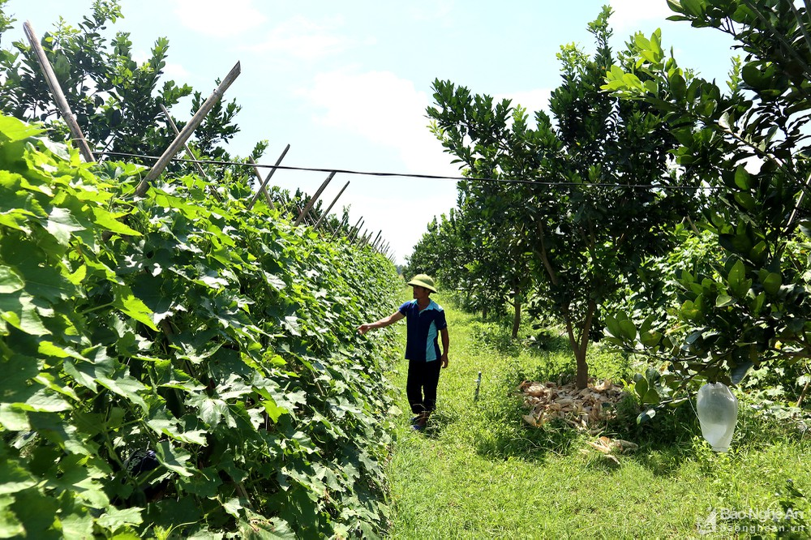
Mô hình vườn cây xen canh

Slide 13
2. Quan sát vườn trường
* Yêu cầu: ghi chép những thông tin cần thiết (về một cây hoặc một số loài cây trong vườn trường mà em quan sát được).

Slide 14
3. Trao đổi về kết quả quan sát

Slide 15
VẬN DỤNG
- Em thấy tiết học này có gì bổ ích, thú vị? có điều gì cần rút kinh nghiệm?

Slide 16
Chúc các em học tốt!

